Slide 1

Dlouhodobé financování Krátkodobé financování Směnka, leasing
ČVUT v Praze – fakulta elektrotechnická
Katedra ekonomiky, manažerství a humanitních věd
Ekonomika podnikání X16EPD

Slide 2
Teze
Krátkodobé financování
Dlouhodobé financování
Likvidita
Obligace, směnka, úvěr
Leasing
Další otázky

Slide 3
Krátkodobé x dlouhodobé financování
Krátkodobé – doba kratší než jeden rok
Dlouhodobé – doba delší než jeden rok
---- v praxi se toto členění příliš nepoužívá, dochází k mixu používaných finančních zdrojů. Podstatné je znát hlavní principy jednotlivých forem a typů financování.

Slide 4
Schodiště likvidity
hotové peníze
vklady na vyžádání, zlato, pokladniční poukázky
kótované cenné papíry
nekótované cenné papíry, poukázky inv. fondů
omezeně obchodovatelné cenné papíry
nemovitosti

Slide 5
Hlavní zdroje financování
vnější zdroje:
  bankovní úvěr, půjčka, obchodní úvěr
  dluhopis – obligace, směnka
  další
vnitřní zdroje:
  vklad společníků
  zisk, odpisy
  akcie

Slide 6
Obligace
(Dluhopis, ang. BOND) = cenný papír dlužnického charakteru, na jehož základě má majitel listu právo požadovat splacení dlužné částky+úroků po emitentovi
Emitenti mohou být: stát, banky, podniky, opráv. fyz. osoby.
2 části: - a) plášť - nominální hodnota, úrok, termín splacení, název emitenta, série a číslo
- b) kupónový arch - kupony, talon
Druhy: s konstantním úrokem, s proměnným úrokem, s nulovým kupónem, indexované, s hlubokým disažiem, převoditelné

Slide 7
Příklady s obligacemi
Hotovostní tok obligace
Výnosy obligace – viz finanční matematika a cvičení

Slide 8
Obchodní úvěr
X bankovní úvěr!
„čerpá“ odběratel od dodavatele tím, že mu zaplatí za dodávku zboží či služeb později
formou je dodávka zboží a služeb
splácí se obvykle v penězích
trvalý a dočasný zdroj krytí oběžného majetku

Slide 9
Schéma obchodního úvěru
legální obchodní úvěr
nelegální obchodní úvěr
fakturační úvěr
3
7
21
28
vystavení faktury
realizace dodávky
splatnost faktury
zaplacení faktury
Co je to vlastně faktura? Nezaměňujte s daňovým dokladem!

Slide 10
Směnka
převoditelný cenný papír
dle výstavce
  vlastní
  cizí
dle doby splacení
  na viděnou (vistasměnka)
  na určitý čas po viděné (časová vistasměnka)
  na určitý čas po vystavení směnky (dato směnka)
  na určitý den (fixní nebo denní směnka)

Slide 11
Právní úprava
zákon směnečný a šekový 191/1950 Sb.
Ženevské směnečné úmluvy
angloamerické směnečné právo
směnka cenným papírem na řad,
převoditelná indosamentem(rubopisem)
směnečná přísnost (rigor cambialis) jak pro dlužníka tak i pro věřitele
pokud není zaplacená, je nutné směnku tzv. protestovat, tj. zjistit odepření přijetí veřejnou listinou

Slide 12
Cizí směnka
podstatné části
  označení listiny jako směnka pojaté do textu listiny
  bezpodmínečný příkaz zaplatit určitou peněžní částku
  jméno toho, kdo má platit (směnečník, trasát)
  [ splatnost směnky], jinak na viděnou
  [ místo, kde má být placeno ], jinak směnečníkovo sídlo či bydliště
  jméno toho, komu má být placeno
  datum a [ místo vystavení směnky ], jinak místo u jména výstavce
  vlastnoruční podpis výstavce
přijetí směnky

Slide 13
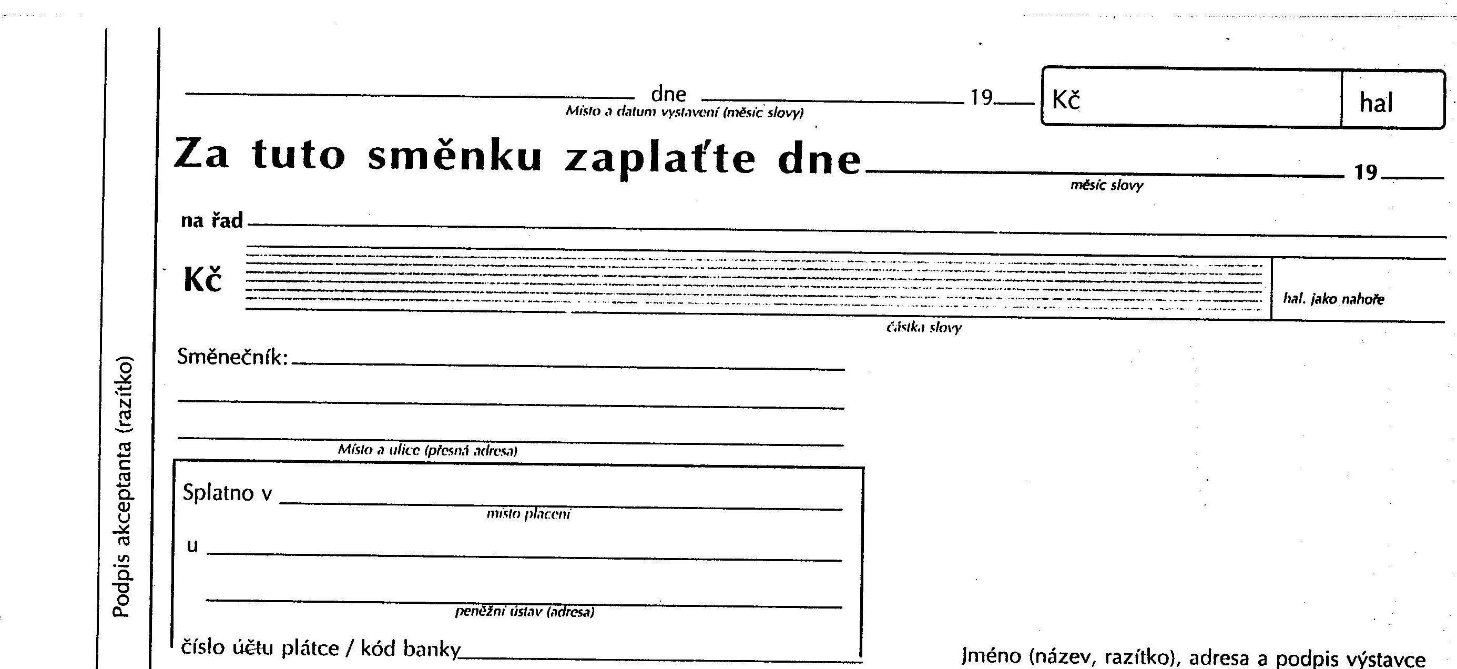
Příklad směnky

Slide 14
Vlastní směnka
podstatné části
  označení listiny jako směnka pojaté do textu listiny
  bezpodmínečný slib zaplatit určitou peněžní částku
  [ splatnost směnky], jinak na viděnou
  [ místo, kde má být placeno ], jinak směnečníkovo sídlo či bydliště
  jméno toho, komu má být placeno
  datum a [ místo vystavení směnky ], jinak místo u jména výstavce
  vlastnoruční podpis výstavce
přijetí směnky není nutné!!!
příklad

Slide 15
Leasing
podle majetkoprávních vztahů
  operativní
  finanční
  zpětný
podle pronajímatele
  podnikatelský
  spotřebitelský
  komunální
podle zůstatkové hodnoty na konci
  s plnou amortizací
  se zůstatkovou hodnotou

Slide 16
Právní úprava leasingu
zákony
  občanský zákoník
  obchodní zákoník
  o dani z příjmů
  ostatní (DPH apod.)
akontace
  částka placená předem (před dodávkou), většinou jako první splátka kupní ceny
leasingový koeficient

Slide 17
Výhody leasingu
obvykle rychlejší než úvěr
není nutný počáteční kapitál na investici
splátkový kalendář může být individuální
riziko inflace může nést leasingová firma
může být levnější než úvěr
  proč?
  jak odepisuje leasingová firma?

Slide 18
Nevýhody leasingu
omezená vlastnická práva
vlastnická rizika nese nájemce
  odcizení předmětu leasingu
  zničení předmětu leasingu
většinou dražší než úvěr
výpověď pouze s velikou ztrátou
co se stane v případě krachu leasingové firmy?

Slide 19
Schéma jednoduchého leasingu
zaplacení kupní ceny
placení leasingových splátek
nájemce
pronajímatel
leasingová smlouva, předání předmětu leasingu
převedení vlastnického práva

Slide 20
Schéma obvyklé formy leasingu
banka
splátky úvěru
refinanční dohoda
placení leasingových splátek
smlouva (kupní)
zaplacení kupní ceny
nájemce
leasingová firma
vlastník
leasingová smlouva, předání předmětu leasingu
převod vlastnictví
předání předmětu leasingu

Slide 21
Další otázky krátkodobého financování
řízení oběžného majetku
  řízení zásob
    JIT
    optimální výše zásob
  řízení pohledávek
    podmínky prodeje
    výnos a riziko
    zajištění
    vymáhání
  řízení peněžních prostředků
  financování oběžného majetku

